Slide 1

Классификация позитивных комментариев по работе управляющей компании
Выполнили работу:
Подъячев Владислав,
Симбирцев Владимир

Slide 2
Постановка задачи
• Бизнес-проблема: необходимость автоматической классификации комментариев клиентов
• Цели проекта: разработка модели для классификации по категориям:
- Вопрос решен
- Нравится качество выполнения заявки
- Нравится качество работы сотрудников
- Нравится скорость отработки заявок
- Понравилось выполнение заявки
- Ничего из перечисленного
• Ожидаемые результаты: высокая точность классификации (ROC-AUC)

Slide 3
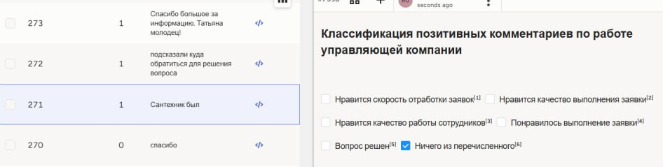
Описание данных
• Датасет содержит комментарии с оценками по 6 категориям
• Каждый комментарий может относиться к нескольким категориям одновременно
• Распределение по категориям неравномерное

Slide 4
Предварительный анализ данных
• Проведен анализ корреляций между категориями
• Выявлены зависимости между категориями
• Определены наиболее частотные категории

Slide 5
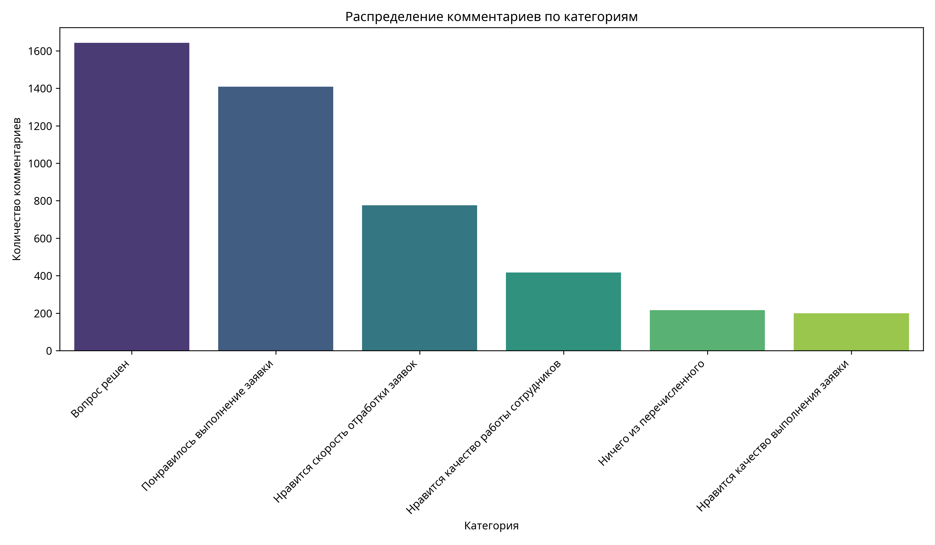
Распределение комментариев по категориям

Slide 6
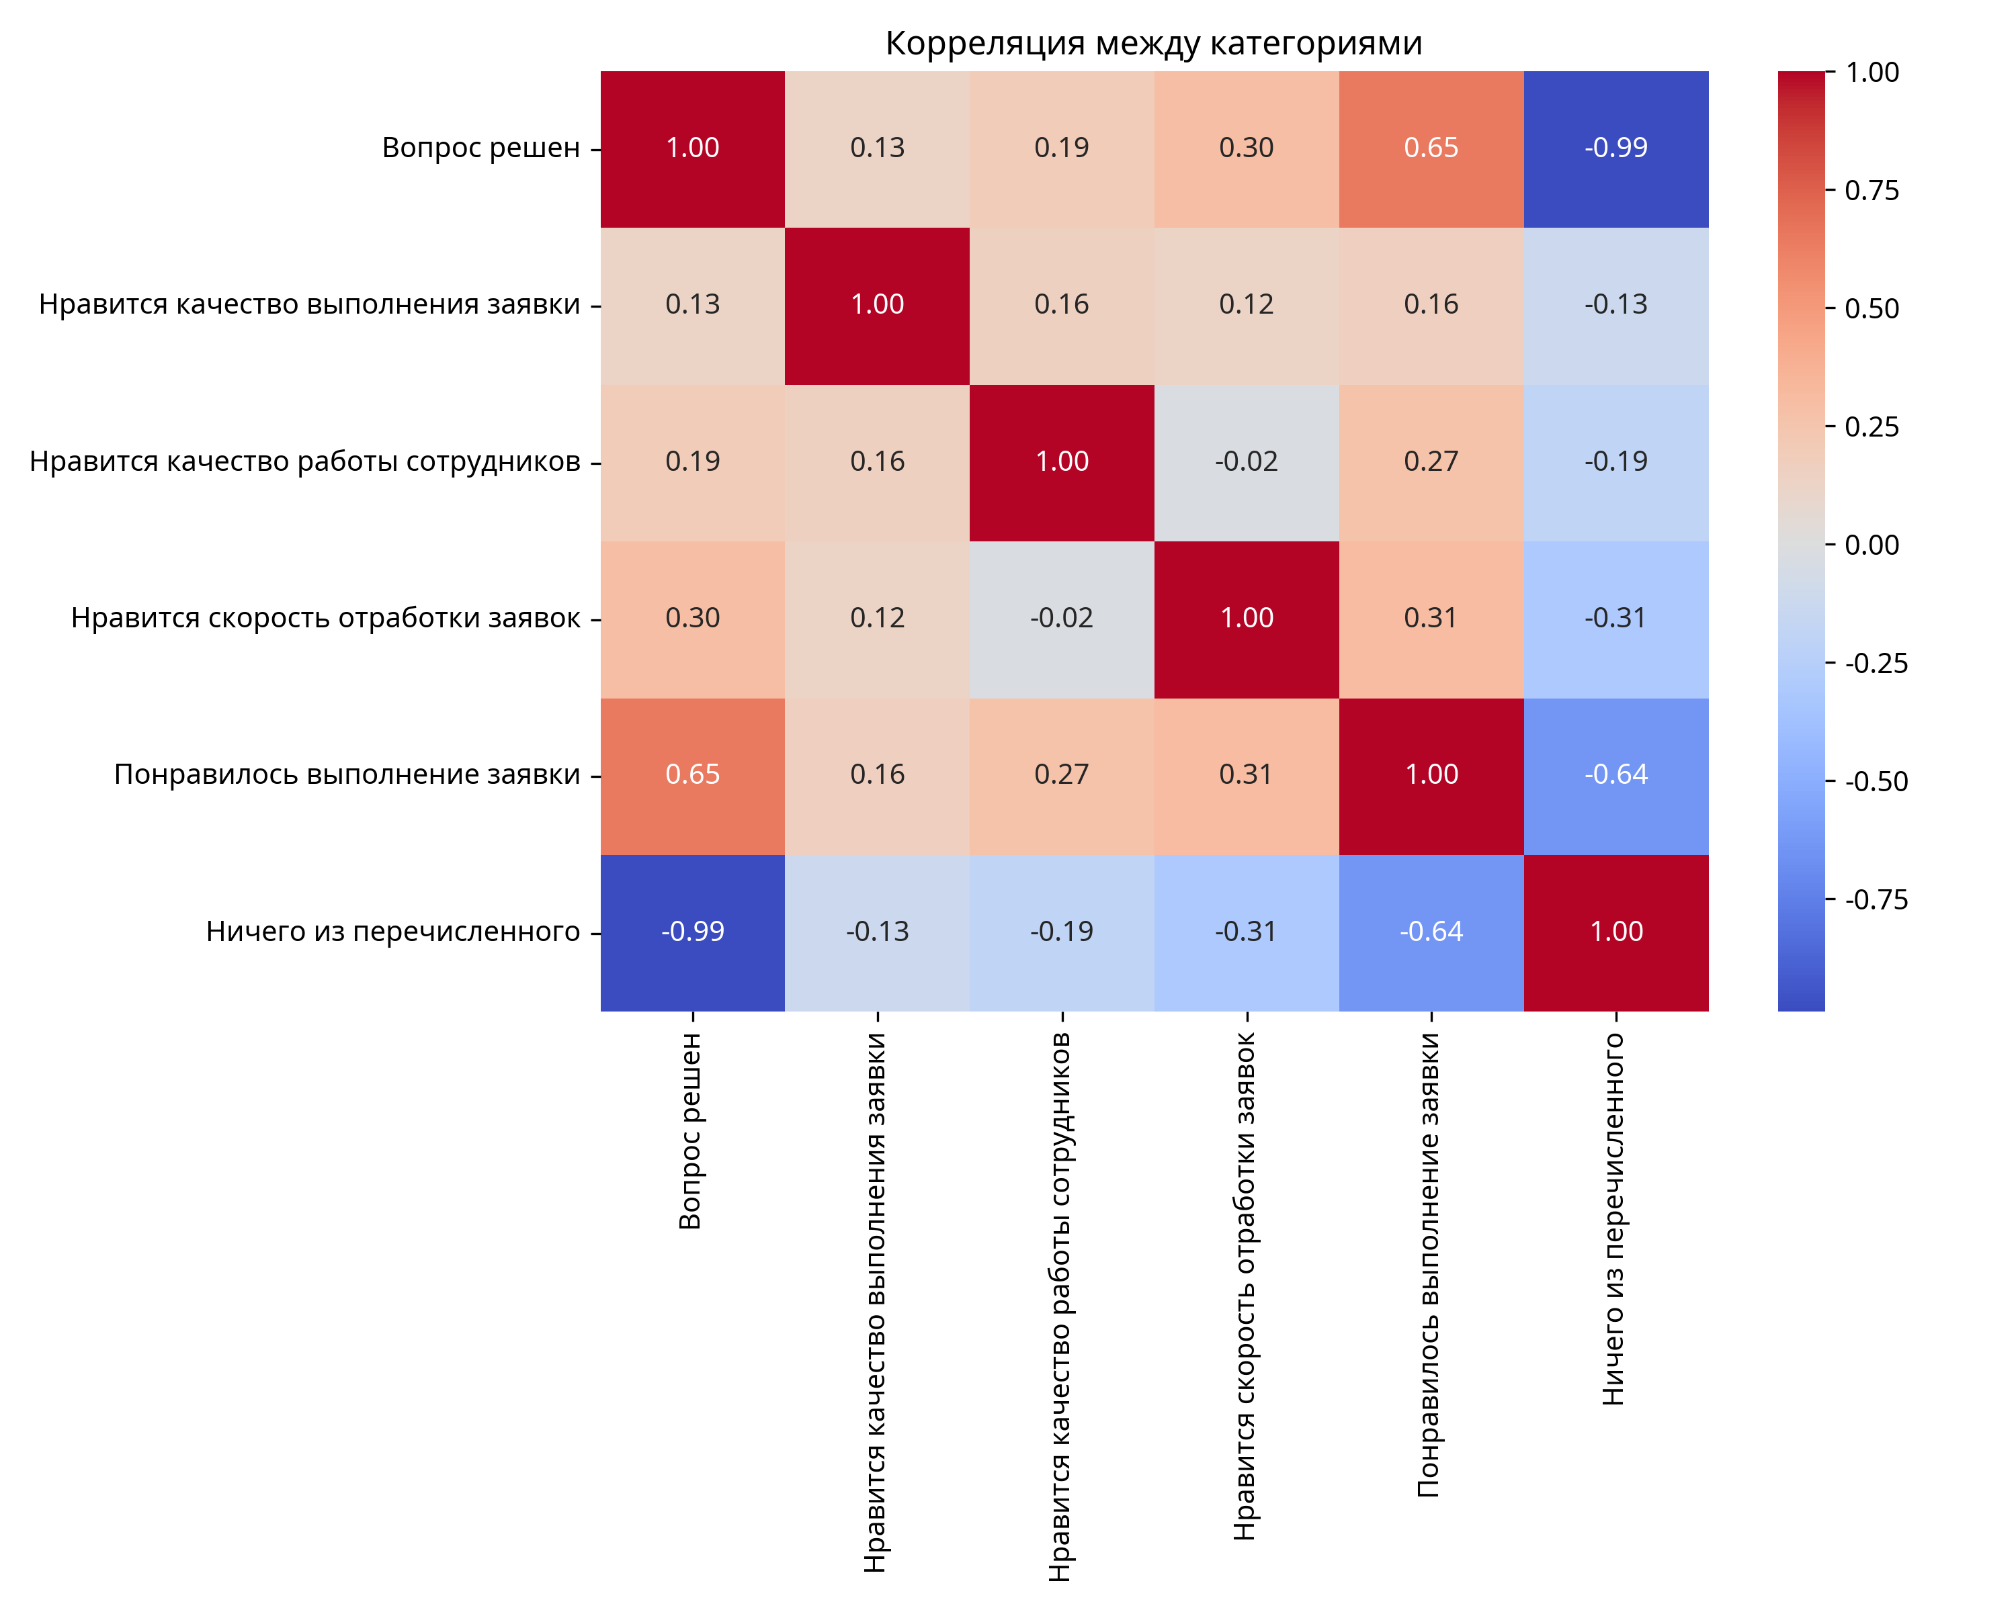
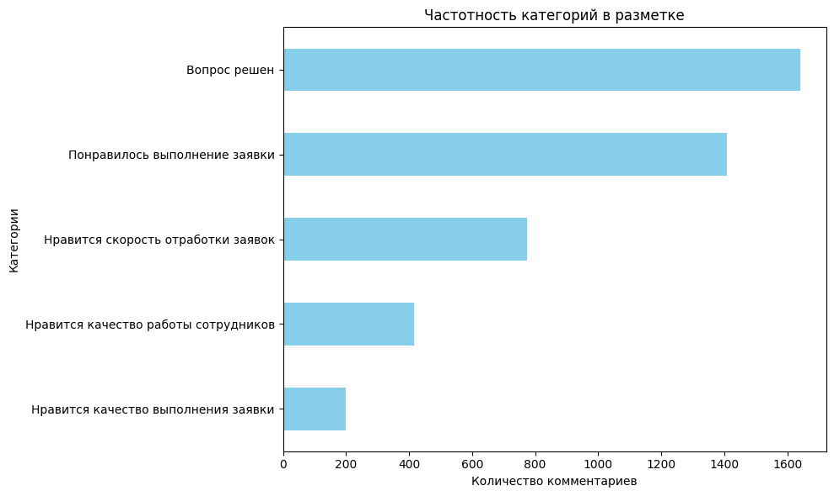
Распределение комментариев по категориям
• Проведен анализ корреляций между категориями
• Определены наиболее частотные категории

Slide 7
Методология решения
• Этапы обработки данных:
1. Предобработка текста (токенизация, удаление стоп-слов)
2. Векторизация с помощью TF-IDF (Оценки значимости слова)
3. Обучение модели логистической регрессией, random forest, BERT
4. Оценка качества с помощью кросс-валидации
• Выбор подхода к моделированию:
- TF-IDF + LogisticRegression (OneVsRest), Random Forest, BERT
- Кросс-валидация
- Оценка по метрикам ROC-AUC

Slide 8
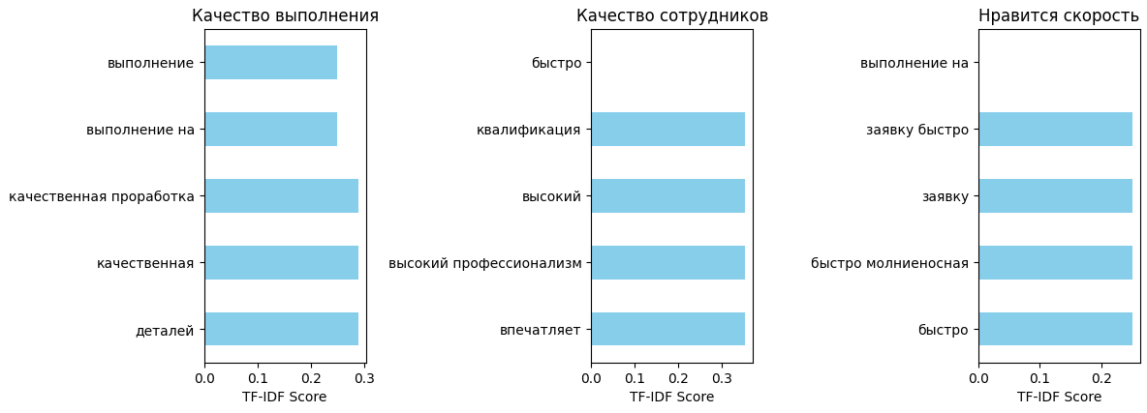
Векторизация текста (TF-IDF)
• TF-IDF (Term Frequency-Inverse Document Frequency):
- Учитывает частоту слова
- Выделяет значимые слова для каждой категории

Slide 9
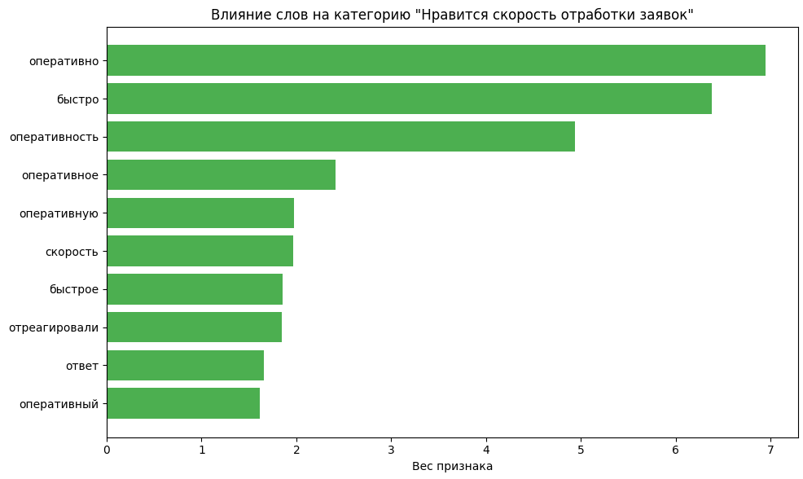
Модель классификации
• Логистическая регрессия для мультилейбл классификации:
- OneVsRest подход (бинарная модель для каждой категории)
- Быстрое обучение и предсказание
- Хорошая интерпретируемость весов признаков

Slide 10
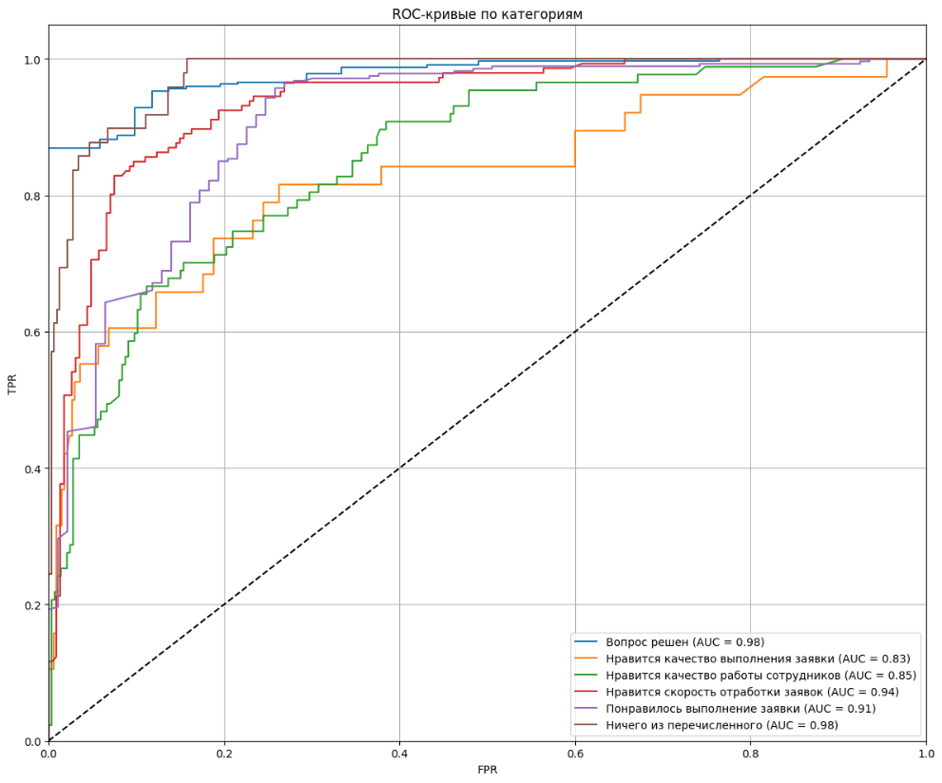
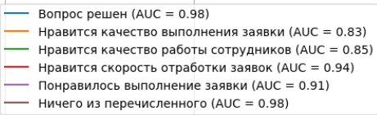
ROC-AUC по категориям

Slide 11
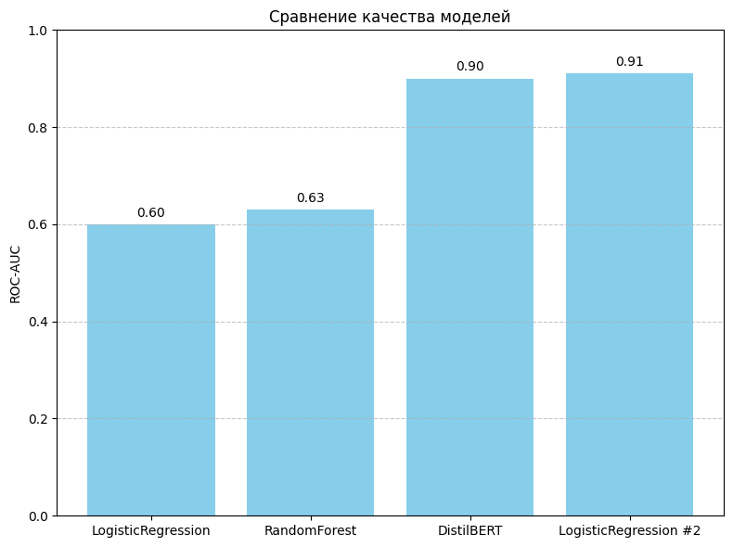
Сравнение моделей по метрикам

Slide 12
Выводы и рекомендации
• Основные достижения проекта:
- Разработана эффективная модель классификации комментариев
- Достигнуты высокие показатели ROC-AUC по всем категориям
• Рекомендации по улучшению:
- Расширение обучающей выборки
- Тестирование разных/современных языковых моделей
- Внедрение механизмов обработки опечаток и сленга

